Slide 1
ОТЧЕТ ТГПУ
ПО МЕЖДУНАРОДНОЙ ДЕЯТЕЛЬНОСТИ
ЗА 2022 ГОД

Slide 2
ЦЕЛИ МЕЖДУНАРОДНОЙ ДЕЯТЕЛЬНОСТИ
Продвижение бренда ТГПУ на мировом рынке
Интернационализация образования и НИР
Развитие стратегического партнёрства
Экспорт образования

Slide 3
ИНОСТРАННЫЕ ОБУЧАЮЩИЕСЯ В ТГПУ*
482 иностранных гражданина
16 стран
Афганистан Республика Казахстан
Грузия Республика Таджикистан
Индия Республика Узбекистан
Киргизская Республика США
Китайская Народная Республика Туркменистан
Монголия Украина
Нигерия Чехия
Польша Япония
*Данные за 2022 год

Slide 4
ДОЛЯ ИНОСТРАННЫХ ОБУЧАЮЩИХСЯ В ТГПУ*
*Данные на 31.12.2022 г.

Slide 5
ДИНАМИКА ЧИСЛЕННОСТИ ИНОСТРАННЫХ ОБУЧАЮЩИХСЯ В ТГПУ*
*Данные на 31. 12. 2020, 2021, 2022 гг.

Slide 6
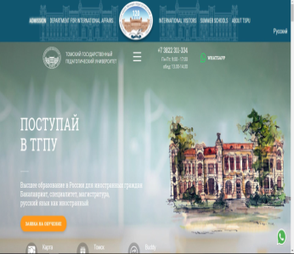
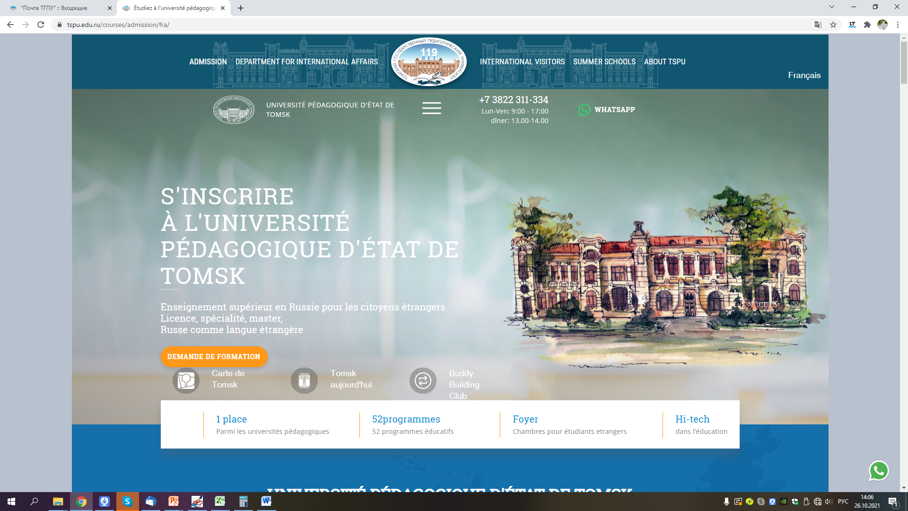
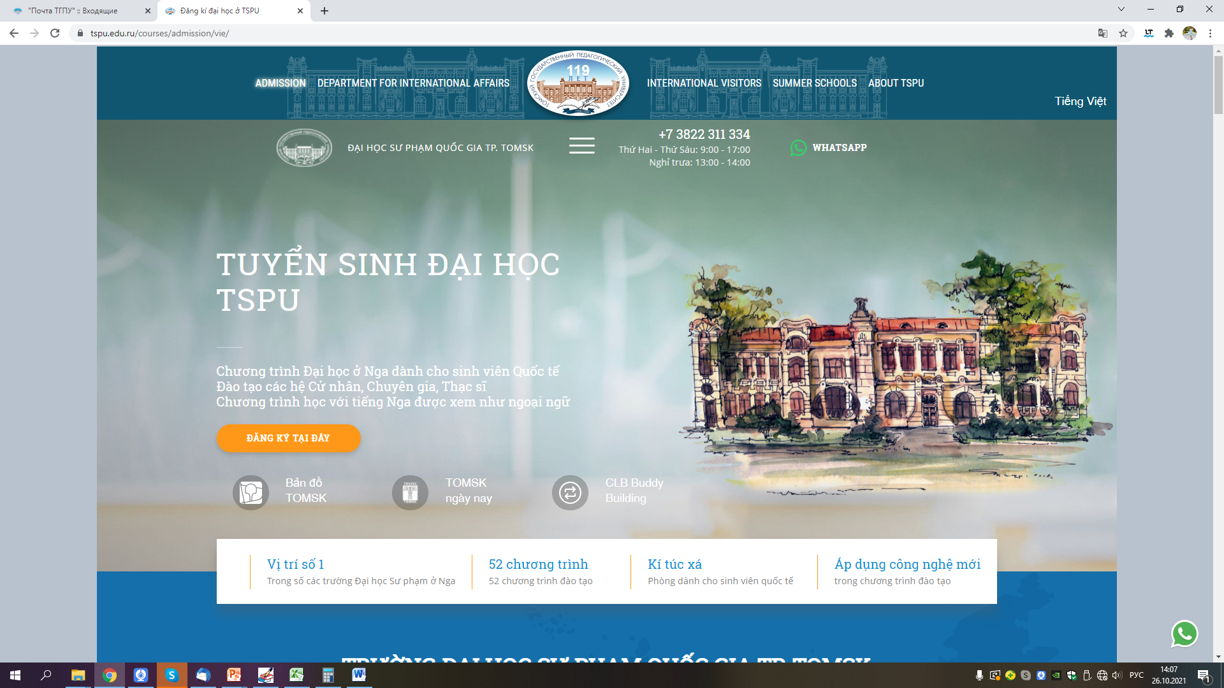
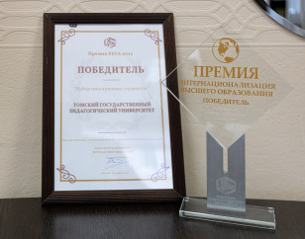
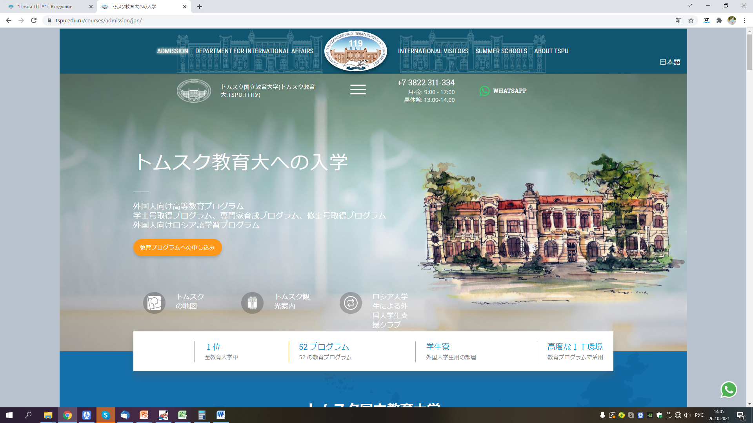
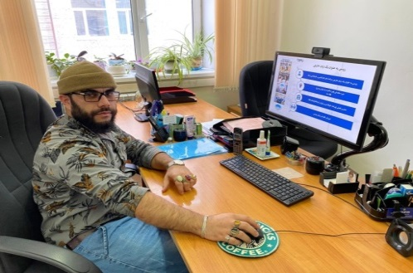
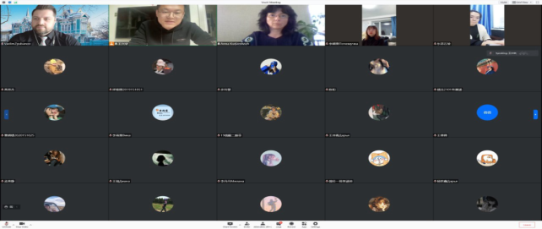
МЕРОПРИЯТИЯ ТГПУ ПО ЭКСПОРТУ ОБРАЗОВАНИЯ
Страница ТГПУ на 10 языках
Премия Ассоциации восточно-европейских университетов
Номинация «Набор иностранных студентов»
Старые и новые площадки: от Казахстана до Ирана
Презентации «Русский язык как иностранный» (Китай, Казахстан)

Slide 7
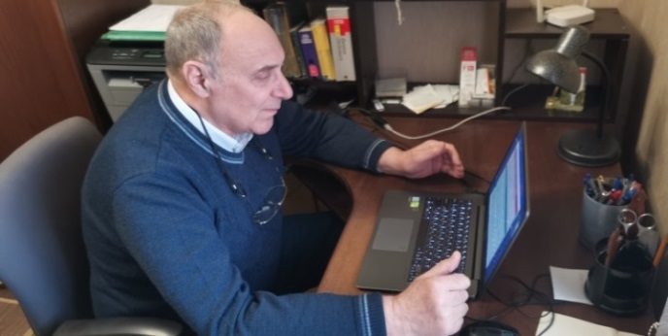
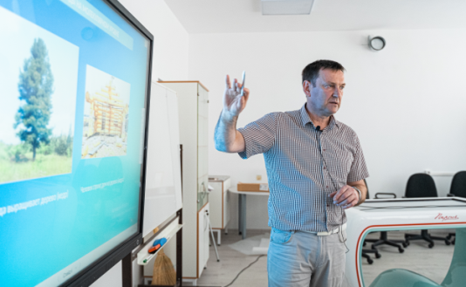
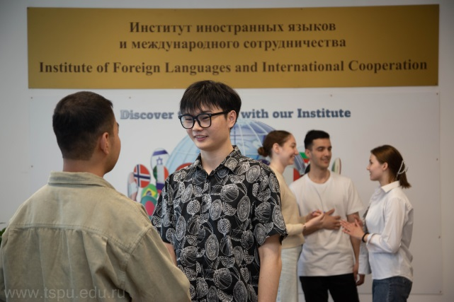
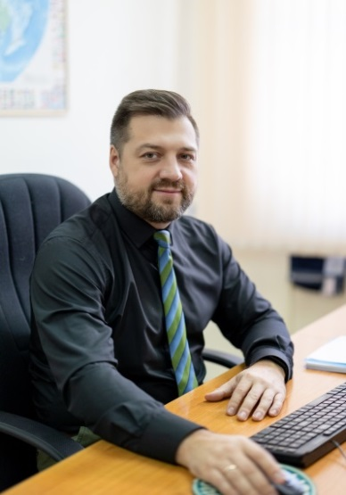
МЕРОПРИЯТИЯ ТГПУ ПО ЭКСПОРТУ ОБРАЗОВАНИЯ
«Русский язык как иностранный 3+1» Цзилиньский университет иностранных языков, Китай
+ 51 обучающийся на ИИЯМС
Молодой ученый / Young Scientist
Белоруссия, Казахстан,
Бразилия, Вьетнам, Китай
Общий охват аудитории – более 200 ИГ

Slide 8
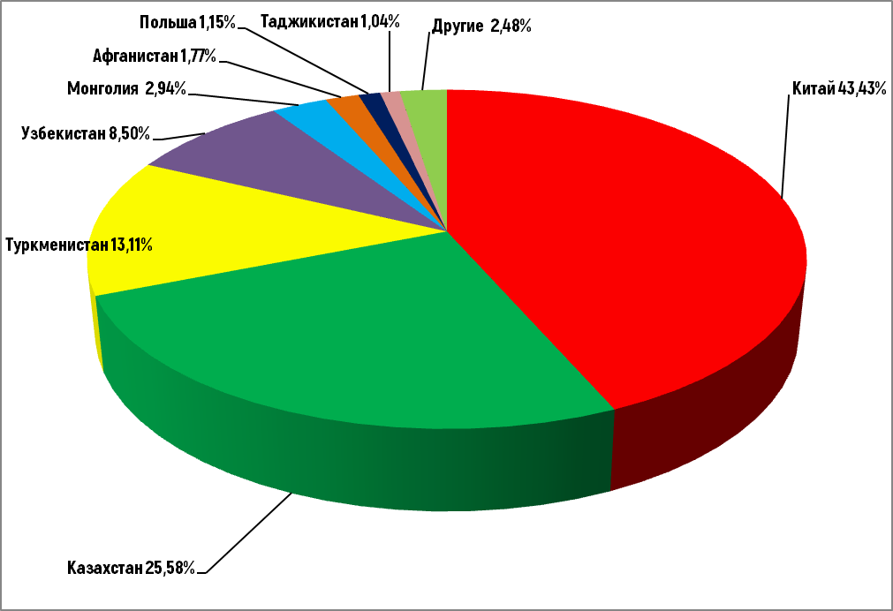
ФИНАНСОВЫЕ ПОСТУПЛЕНИЯ ОТ ИНОСТРАННЫХ ОБУЧАЮЩИХСЯ ТГПУ Общая сумма = 13 116 825 рублей

Slide 9
ДИНАМИКА ФИНАНСОВЫХ ПОСТУПЛЕНИЙ ОТ ИНОСТРАННЫХ ОБУЧАЮЩИХСЯ ТГПУ

Slide 10
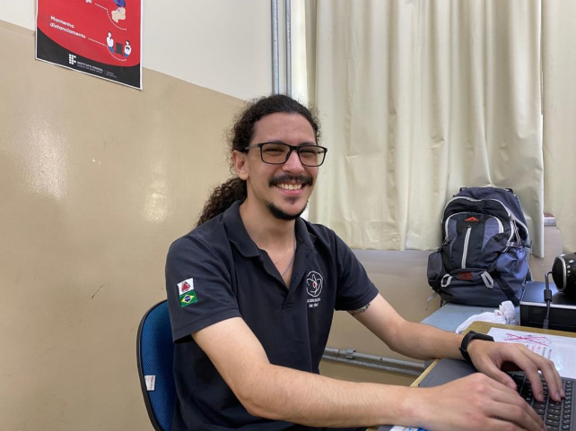
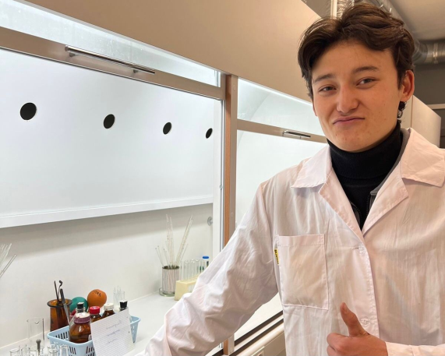
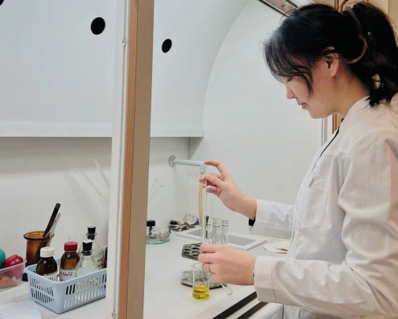
АКАДЕМИЧЕСКАЯ МОБИЛЬНОСТЬ ТГПУ
Расширение географии обменов (+Бразилия, Вьетнам, Белоруссия)
Краткосрочная мобильность (онлайн Бразилия, Вьетнам, Китай, Белоруссия, Казахстан)
Возобновление очных обменов (Казахстан)
Обучение студентов ТГПУ в китайских вузах (онлайн), с сентября 2023 г. очно
Курсы китайского языка и культуры

Slide 11
АКАДЕМИЧЕСКАЯ МОБИЛЬНОСТЬ ТГПУ
Число студентов ТГПУ, прошедших обучение за рубежом не менее семестра | Число студентов ТГПУ, прошедших обучение за рубежом менее семестра | Число студентов других вузов, прошедших обучение в ТГПУ не менее семестра | Число студентов других вузов, прошедших обучение в ТГПУ менее семестра
20 | 15 | 13 | 130

Slide 12
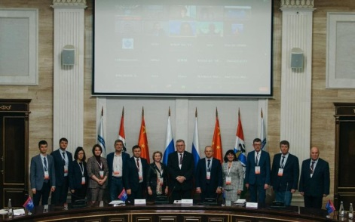
РАЗВИТИЕ СТРАТЕГИЧЕСКОГО ПАРТНЁРСТВА
Соглашения о сотрудничестве с:
Южно-Казахстанским государственным педагогическим университетом (Казахстан)
Луганским государственным педагогическим университетом (ЛНР)
Жетысуским университетом им. Ильяса Жансугурова (Казахстан)
Цзилиньским университетом иностранных языков (КНР)
Иссык-Кульским государственным университетом им. К. Тыныстанова (Кыргызстан)
Экспорт образования в рамках Большого университета
Внутренняя академическая мобильность (математика, русский язык)
Международный форум Китайско-российского союза

Slide 13
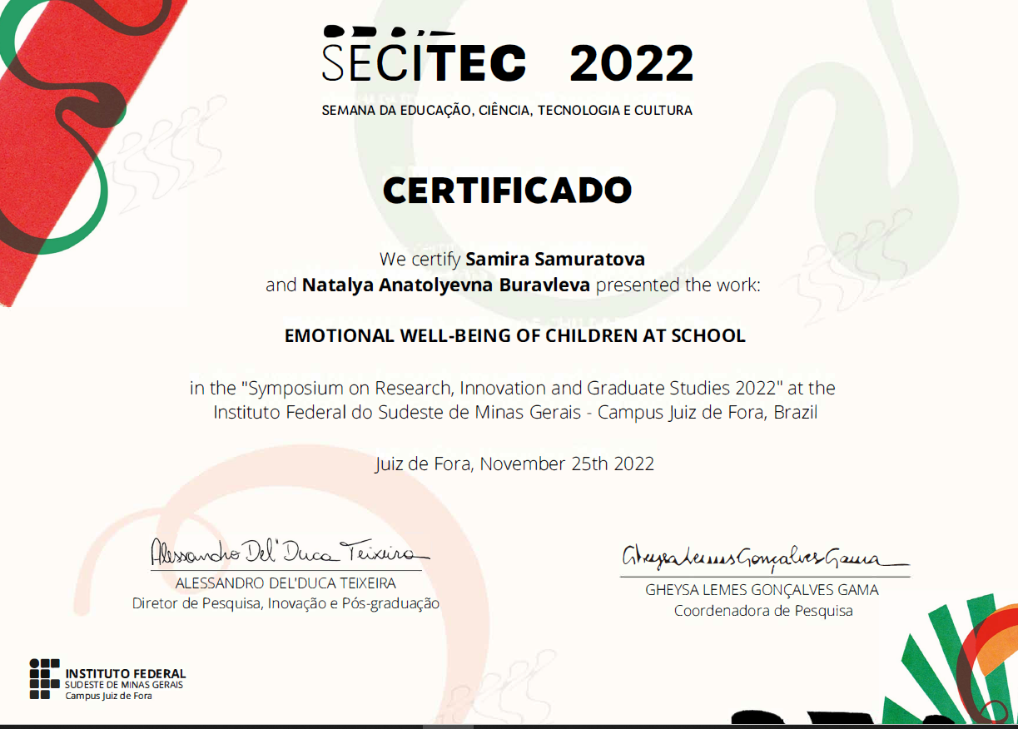
НАУКА В ТГПУ
Более 20 международных научных мероприятий на базе ТГПУ
Бразилия, Германия, Китай, Венгрия, Эстония, Армения, Белоруссия, Казахстан, Таджикистан, Монголия, Нидерланды, Италия
41 представитель ТГПУ
Аспирантка ИИЯМС (Китай) защитила кандидатскую диссертацию
SECITEC: 10 докладов (19 участников) от ТГПУ с последующими публикациями

Slide 14
Продвижение бренда ТГПУ на мировом рынке
 | Times Higher Education Impact Rankings | 88 место среди всех российских университетов 1001+ в мировом рейтинге
 | QS University Rankings: EECA | 2 место среди педагогических вузов России 49 место среди всех российских университетов 221-230 место университеты государств СНГ, Центральной и Восточной Европы
 | QS World University Rankings by Subject: Physics & Astronomy | единственный педагогический вуз России в рейтинге 17 место среди всех университетов России 551-600 место среди мировых университетов
 | Best Global Univerisities for Physics by U.S. News and World Report | единственный педагогический вуз России в рейтинге один из 20 лучших университетов России, включенных в список
 | U-Multirank | 1 место среди педагогических вузов России топ-10 сильнейших вузов России
 | Scimago Institutions Rankings | 3 место среди педагогических вузов России 87 место среди всех университетов России
 | Nature Index | 1 место среди педагогических вузов России 23 место среди всех университетов России
 | Ranking Web of Universitites | 2 место среди педагогических вузов России 58 место среди всех университетов России
 | uniRank | 3 место среди педагогических вузов России 85 место среди всех университетов России
 | University Ranking of Academic Performance | единственный педагогических вуз России в рейтинге 36 место среди всех университетов России
 | Round University Ranking | 3 место среди педагогических вузов России 53 место среди всех университетов России

Slide 15
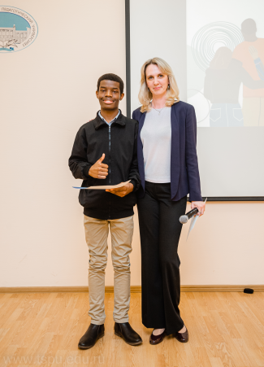
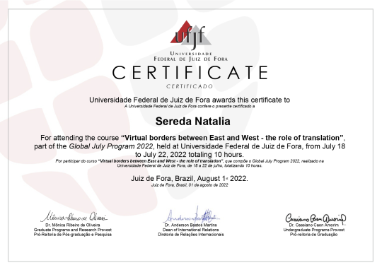
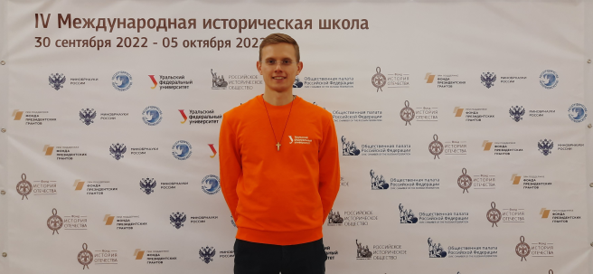
МЕЖДУНАРОДНАЯ ДЕЯТЕЛЬНОСТЬ ТГПУ
V Лингвофестиваль «Дружба народов»
Студентка ИФФ победитель одного из треков на Третьей Международной исторической школе в Туле
Четвертая Международная историческая школа в Екатеринбурге
Global July 2022 (ИИЯМС, БХФ)

Slide 16
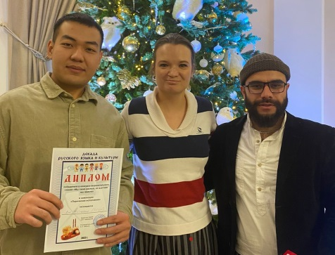
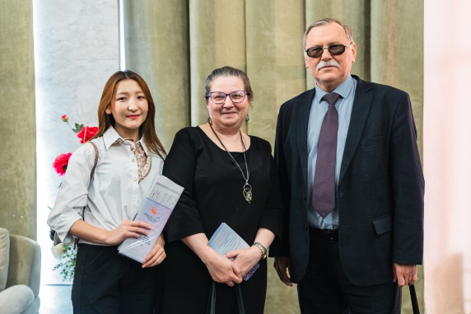
МЕЖДУНАРОДНАЯ ДЕЯТЕЛЬНОСТЬ ТГПУ
Визит делегации учителей Центра русского языка из Монголии
Студент ИИЯМС - победитель конкурса
«Мы такие разные, но все-таки мы вместе»
Призовые и победные места в Международном фестивале-конкурсе «Устами детей говорит Мир»
Студентка ИИЯМС – призер Российско-Китайского студенческого фестиваля искусств «Симфония молодости»

